Slide 1
惩罚回归函数方法 性质初探

Slide 2
目录
降维方法介绍
惩罚回归函数
估计量性质
SCAD
结论

Slide 3
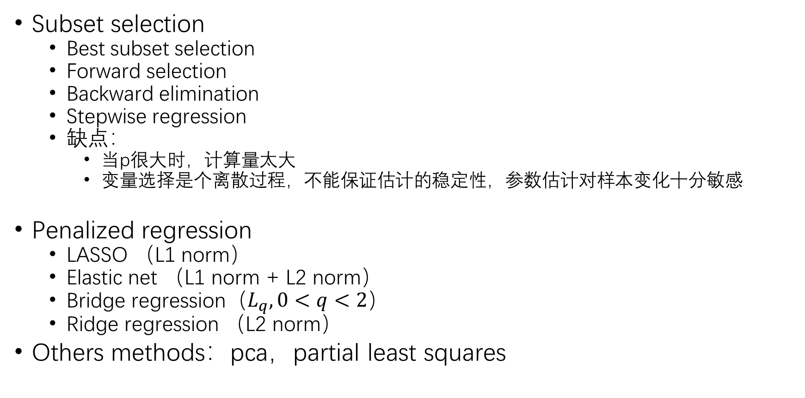
降维方法介绍
Subset selection
Best subset selection
Forward selection
Backward elimination
Stepwise regression
缺点：
当p很大时，计算量太大
变量选择是个离散过程，不能保证估计的稳定性，参数估计对样本变化十分敏感
Penalized regression
LASSO （L1 norm）
Elastic net （L1 norm + L2 norm）
Bridge regression（$L_{q},0<q<2$）
Ridge regression （L2 norm）
Others methods：pca，partial least squares

Slide 4

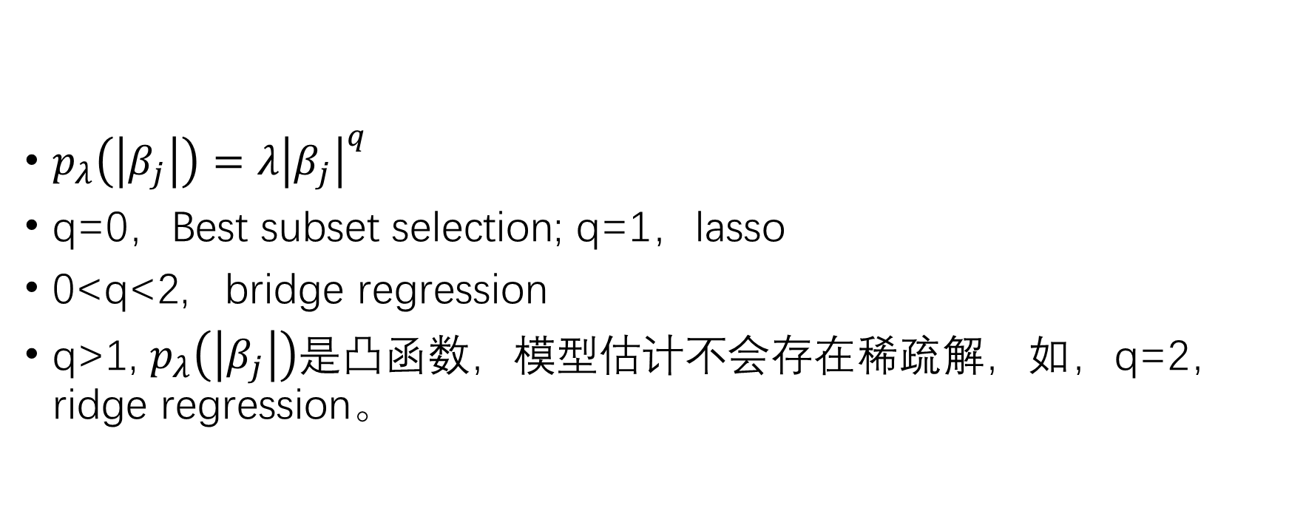
惩罚回归函数
$p_{λ}\left(\left|β_{j}\right|\right)=λ{\left|β_{j}\right|}^{q}$
q=0，Best subset selection; q=1，lasso
0<q<2, bridge regression
q>1, $p_{λ}\left(\left|β_{j}\right|\right)是$凸函数，模型估计不会存在稀疏解，如，q=2，ridge regression。

Slide 5
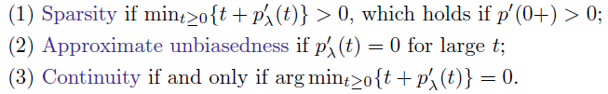

估计量性质
A good pls estimator should have 3 properties as below:
Fan等人研究证明，要满足（1）和（2）条件，只能是凹函数（folded-concave），而lasso虽满足条件1，有奇点存在，但是由于其是凸函数，不满足性质2。$L_{0}满足$（1）和（2），不满足（3）。
总结，q>1，$L_{q}$是凸函数，不满足（1），q=1，不满足（2）， 0<q<1，不满足（3）。

Slide 6
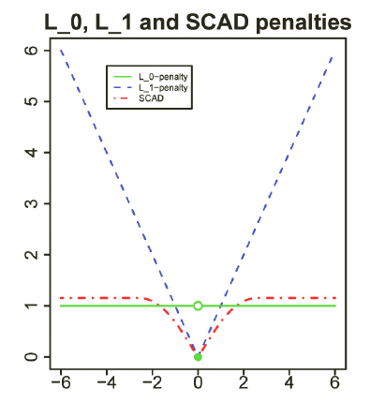


估计量性质
从上式可以看出，lasso估计量不可能是无偏，除非$λ$快速接近0。从上式，容易看出$λ=\frac{1}{\sqrt{n}}时$，lasso估计为root-n consistent。
从左图可以看出，Lasso对较大的参数惩罚力度更大，不仅对噪声变量对应的回归系数进行压缩，而且对目标变量对应的回归系数也进行压缩，即它对全部变量对应的回归系数向量都进行压缩。

Slide 7


估计量性质
Model selection consistency
The irrepresentable condition
Lasso要想满足模型选择的一致性（即正确筛选出重要变量），且还要确保参数符号(+/-)的正确性，需要满足“不可表示”条件：
Sparse Riesz condition
Restricted eigenvalue condition
不重要变量数（X2，参数系数为0）越多，这个条件就越难满足，所以在高维情况下这个条件基本很难满足。在存在较多相关性较强的变量也会导致变量选择的不一致性。

Slide 8
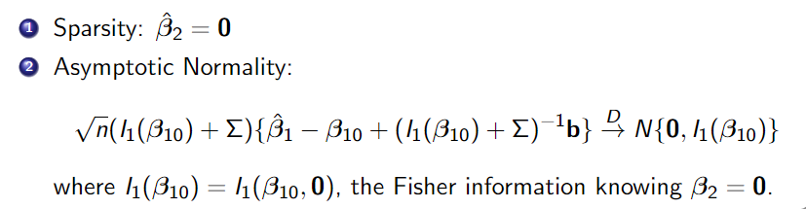
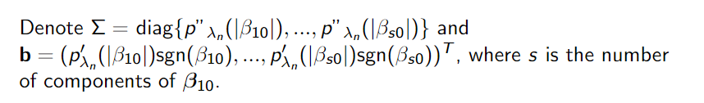
估计量性质
Oracle property
1.在一些参数未知的情况下，以概率1选出正确的模型。即，模型选择的相合性。
2.在选择出的模型下，对应的非零系数的估计，与真实模型下的LSE具有相同的最优收敛速度。即，参数估计渐进正态性。

Slide 9
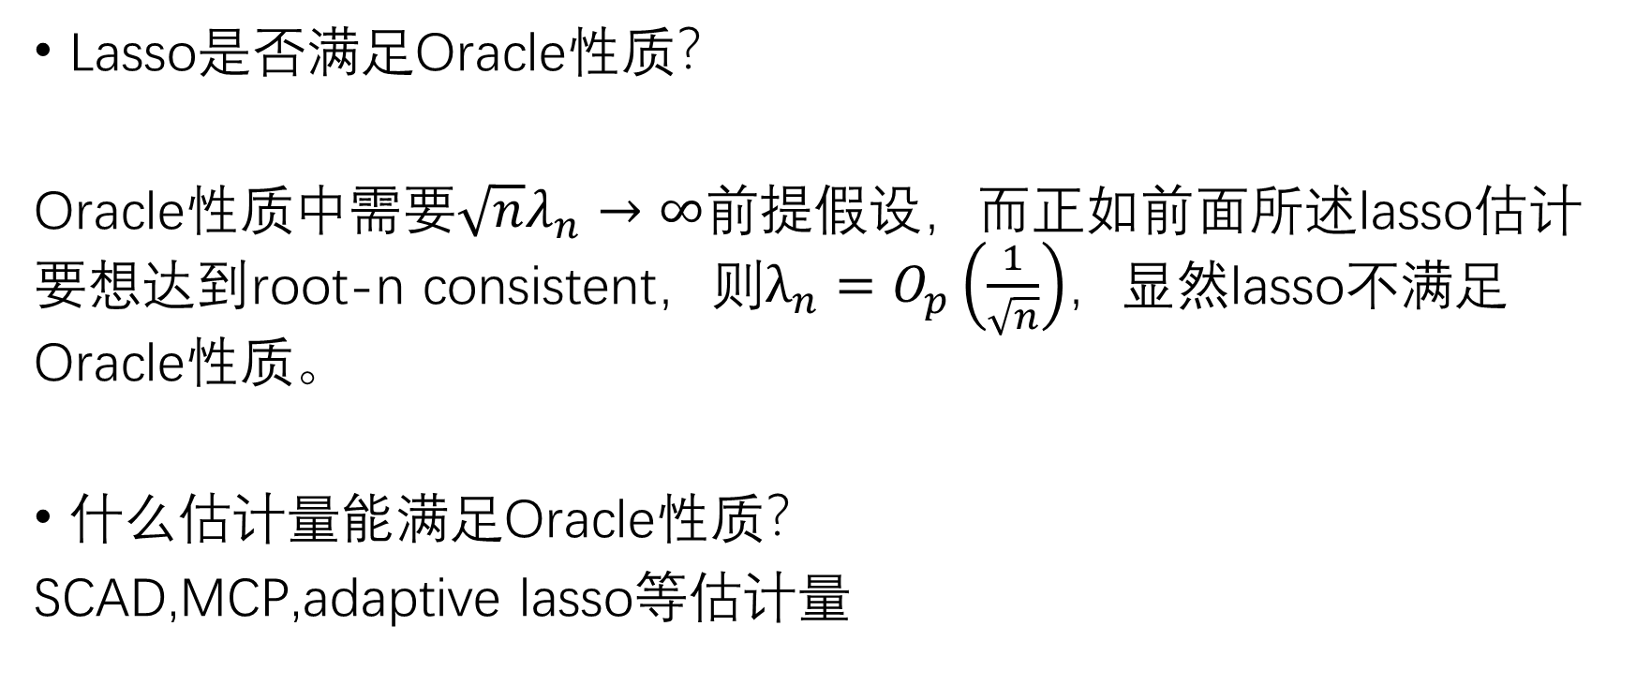
估计量性质
Lasso是否满足Oracle性质？
Oracle性质中需要$\sqrt{n}λ_{n}→∞$前提假设，而正如前面所述lasso估计要想达到root-n consistent，则$λ_{n}=O_{p}\left(\frac{1}{\sqrt{n}}\right)$，显然lasso不满足Oracle性质。
什么估计量能满足Oracle性质？
SCAD,MCP,adaptive lasso等估计量

Slide 10
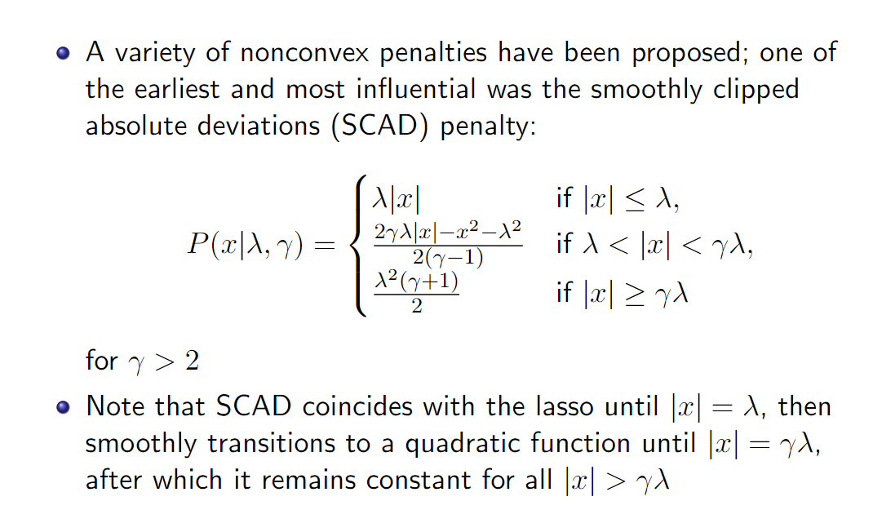
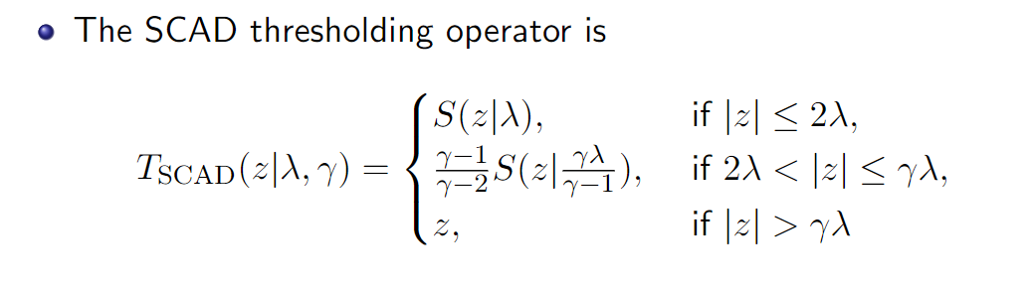
SCAD

Slide 11
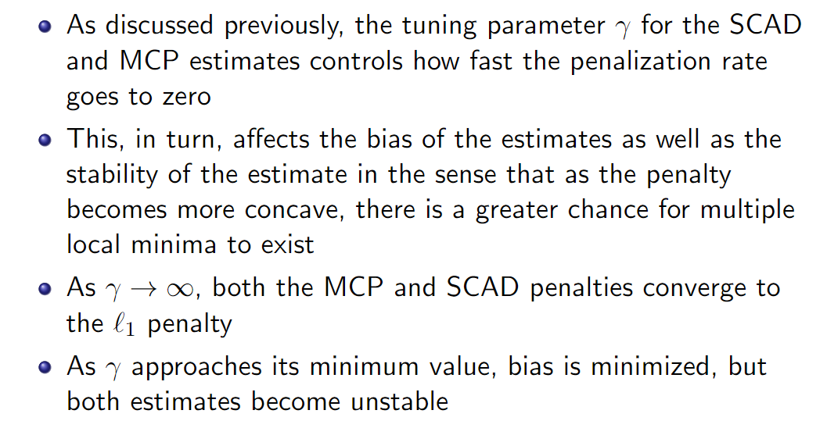

SCAD
The role of $γ$ in SCAD：

Slide 12
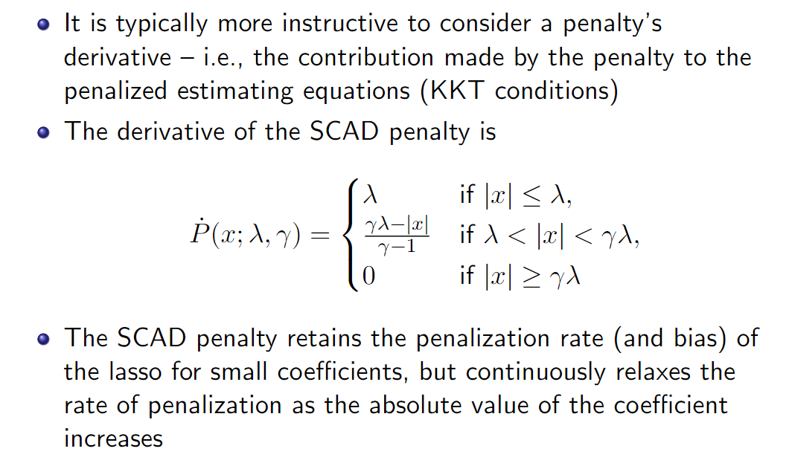
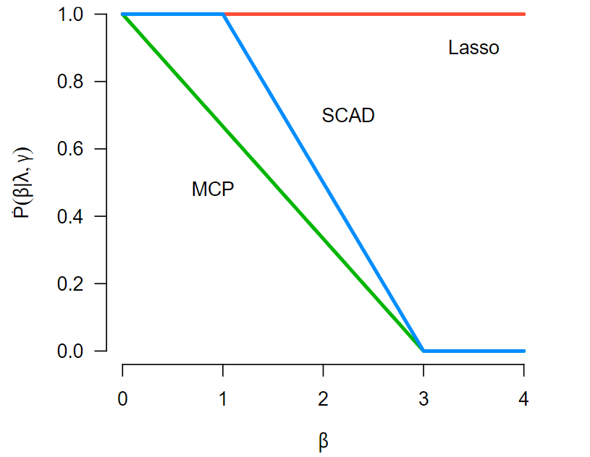
SCAD

Slide 13
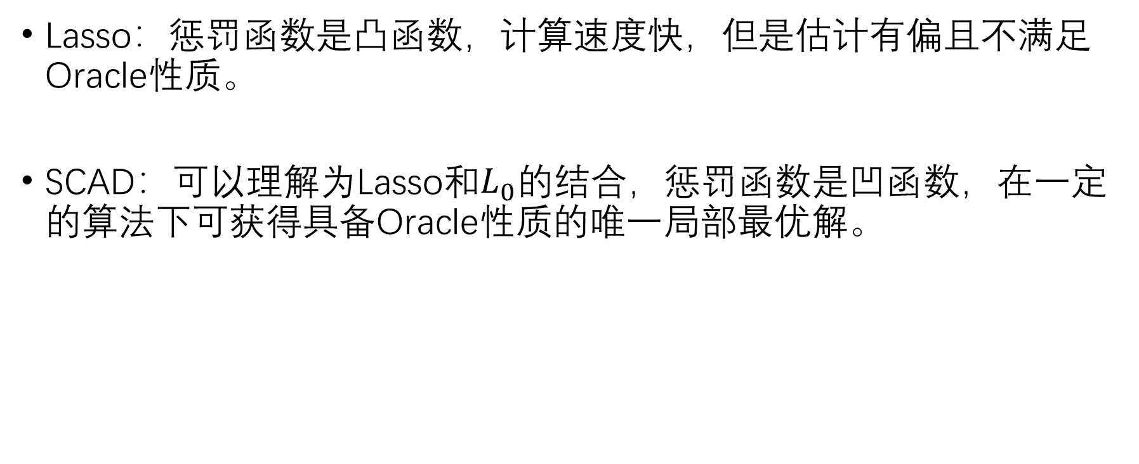
结论
Lasso：惩罚函数是凸函数，计算速度快，但是估计有偏且不满足Oracle性质。
SCAD：可以理解为Lasso和$L_{0}$的结合，惩罚函数是凹函数，在一定的算法下可获得具备Oracle性质的唯一局部最优解。

Slide 14
参考文献
[1] Fan, Jianqing, and Jinchi Lv. "A selective overview of variable selection in high dimensional feature space." Statistica Sinica20.1 (2010): 101.
[2] Fan, Jianqing, and Runze Li. "Variable selection via nonconcave penalized likelihood and its oracle properties." Journal of the American statistical Association 96.456 (2001): 1348-1360.
[3] Antoniadis, Anestis, and Jianqing Fan. "Regularization of wavelet approximations." Journal of the American Statistical Association 96.455 (2001): 939-967.
[4] Zhang, Cun-Hui, and Jian Huang. "The sparsity and bias of the lasso selection in high-dimensional linear regression." The Annals of Statistics 36.4 (2008): 1567-1594.
[5] Fan, Jianqing, and Jinchi Lv. "Sure independence screening for ultrahigh dimensional feature space." Journal of the Royal Statistical Society: Series B (Statistical Methodology) 70.5 (2008): 849-911.
[6] Zhao, Peng, and Bin Yu. "On model selection consistency of Lasso." The Journal of Machine Learning Research 7 (2006): 2541-2563.

